Slide 1
Systém automatického ladění pro sedmistrunné kytary
VYPRACOVAL: BC. VOJTĚCH JEŘÁBEK
VEDOUCÍ PRÁCE: Ing. Ladislav Macháň

Slide 2
Obsah prezentace
- Shrnutí zadání a požadavků na práci
- Blokové schéma
- Popis senzorů zvuku a motorů
- Kmitočtová analýza signálu z kytary

Slide 3
Zadání, požadavky
- Návrh elektrického i mechanického řešení
- Volba metody snímání zvuku
- Použití pro sedmistrunné kytary
- Ladění všech sedmi strun zároveň

Slide 4
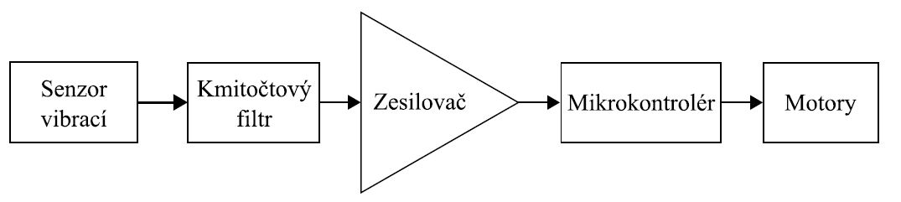
Blokové schéma

Slide 5
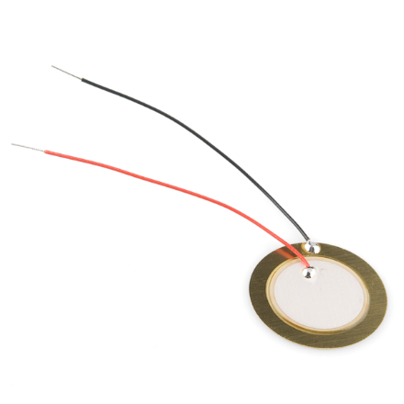
Blokové schéma
Senzor vibrací:
Elektrodynamický
Piezoelektrický
MEMS

Slide 6
Blokové schéma
Ladící mechanika RoboHead
Krokový motor
Odpor cívek 16 Ω
3800 kroků na otočení

Slide 7
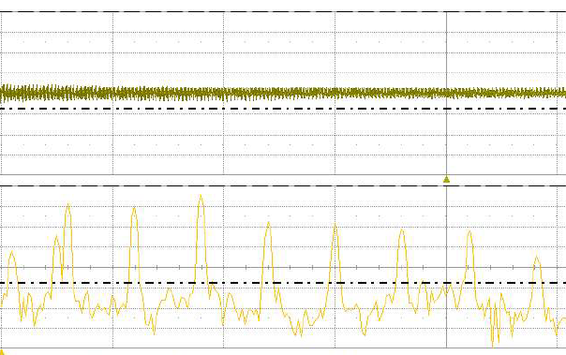
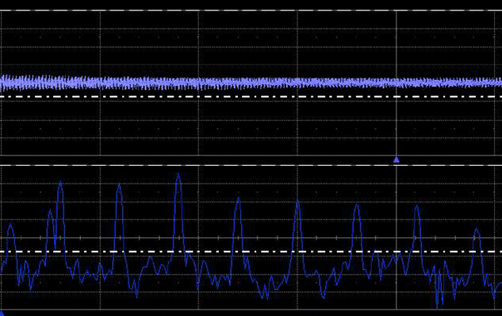
Kmitočtová analýza, FFT
Struna H1
f = 61,74 Hz
Piezoelektrický
Senzor
Měření
osciloskopem

Slide 8
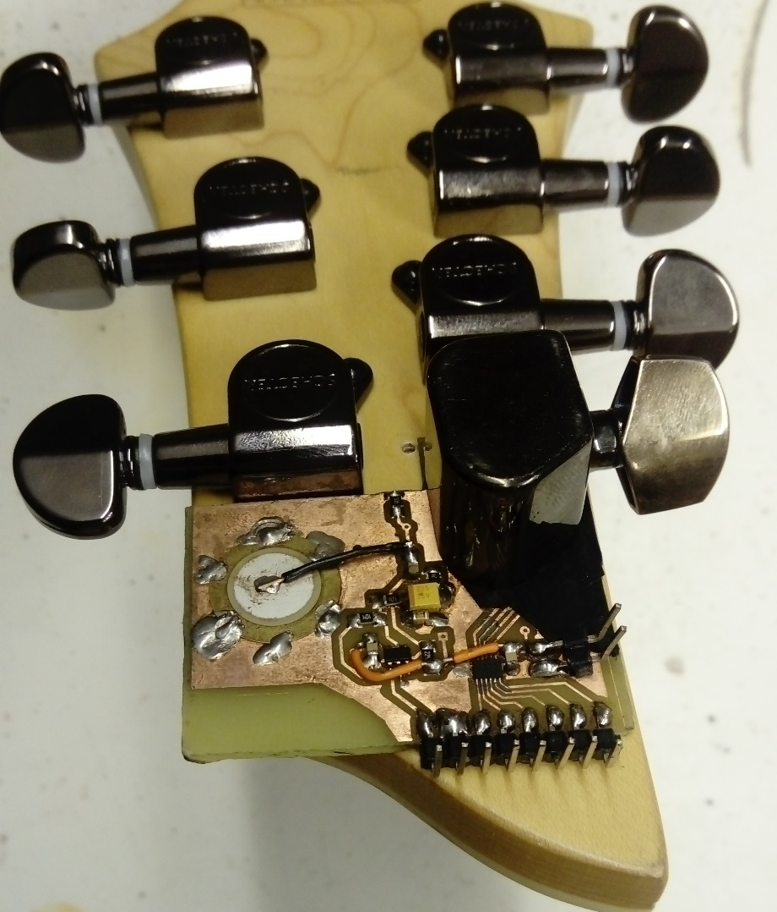
Současný stav

Slide 9
Pokračování
Výběr zbývajících komponent
Dokončení kompletního schématu
Konstrukce celého nařízení
Program pro řízení

Slide 10
Zdroje
KUČERA, D. Koncepce tlačítkového piezo-generátoru. Brno: Vysoké učení technické v Brně, Fakulta strojního inženýrství, 2012. 46 s. Vedoucí bakalářské práce Ing. Zdeněk
TronicalTune revolutionary guitar auto-tuning system unique the world. TronicalTune – selftuning Guitar in seconds! [online]. Hamburg, Germany: Tronical GmbH, 2014 [cit. 2016-11-13]. Dostupné z: http://www.tronical.com/

Slide 11
Děkuji za pozornost
Přejdeme k vašim dotazům

